Slide 1

LOGÍSTICA | NIVEL 4° MEDIO
SEGURIDAD
EN BODEGAS
MÓDULO 4
  En estos documentos se utilizarán de manera inclusiva términos como: el estudiante, el docente, el compañero u otras palabras equivalentes y sus respectivos plurales, es decir, con ellas, se hace referencia tanto a hombres como a mujeres.

Slide 2
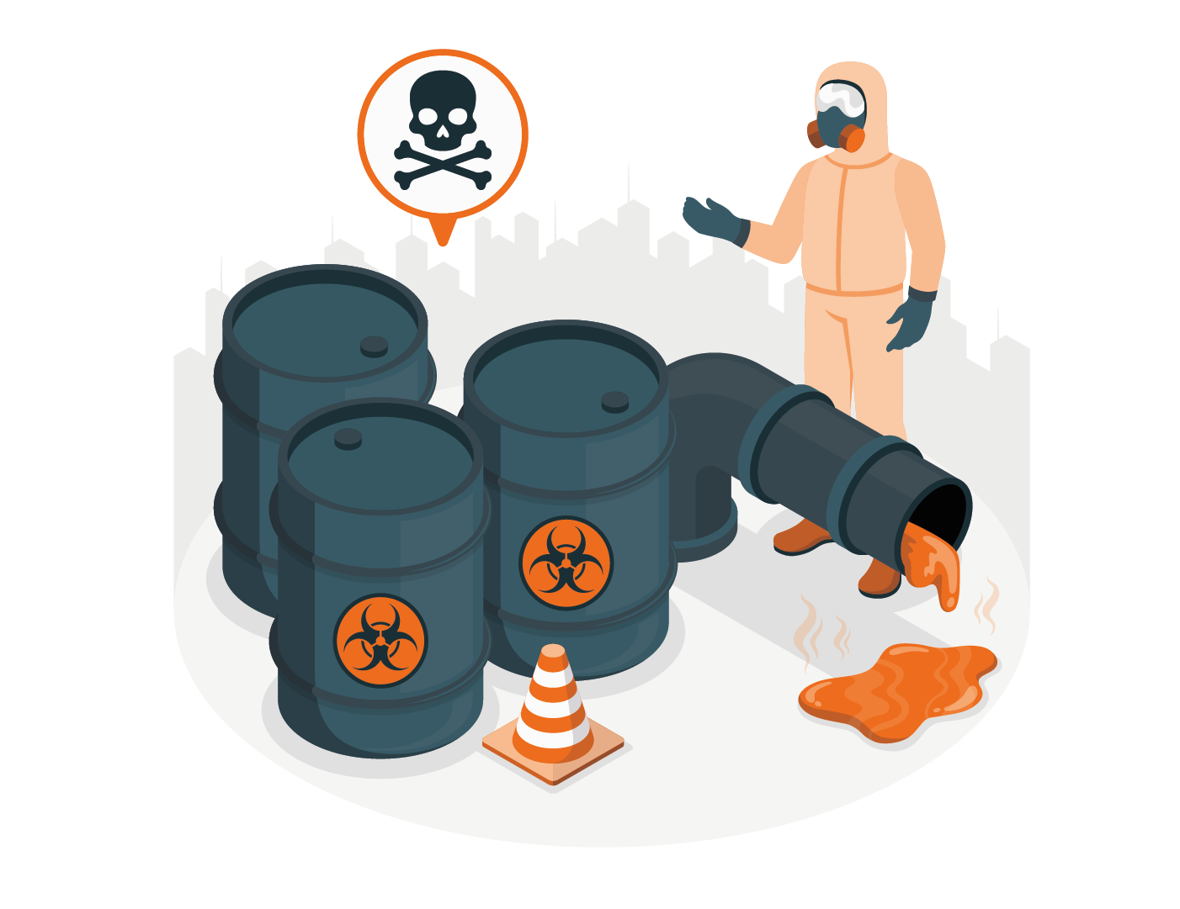
MÓDULO 4 | SEGURIDAD EN BODEGAS
ALMACENAMIENTO DE SUSTANCIAS PELIGROSAS
ACTIVIDAD 8

Slide 3





OBJETIVO DE APRENDIZAJE
APRENDIZAJE ESPERADO
CRITERIOS DE EVALUACIÓN
OA5 Prevenir riesgos de accidentes laborales, mediante la aplicación de normas básicas de seguridad en zonas de almacenamiento y distribución y el reconocimiento de la rotulación internacional de sustancias peligrosas.
OA Genérico
B - K
2. Detecta la rotulación internacional de sustancias peligrosas que se manejan en bodega, según las
normas de seguridad vigente
2.3 Determina según los productos, el tipo de almacenaje a utilizar dando cumplimiento a las disposiciones de seguridad vigentes.

Slide 4

RECORDEMOS
¿QUÉ APRENDIMOS LA ACTIVIDAD ANTERIOR?
TRANSPORTE DE MERCADERIAS PELIGROSAS:
1
Comprendimos las exigencias específicas para el transporte de mercancías peligrosas que están regidas por el DS 298.
2
Revisamos las especificaciones técnicas para vehículos involucrados en operaciones logísticas de mercancías peligrosas.

Slide 5

ACTIVIDAD DE CONOCIMIENTO PREVIOS
Para revisar los aprendizajes trabajados en la actividad anterior, te invitamos a reunirte en equipos de trabajo, con no más de 4 integrantes, y responder las siguientes interrogantes, utilizando la aplicación “Kahoot!”.
¡Muy bien!
Ahora te invitamos a seguir
revisando la presentación

Slide 6

8
MENÚ DE LA ACTIVIDAD
ALMACENAMIENTO DE SUSTANCIAS PELIGROSAS
Al término de la actividad estarás en condiciones de:
1
Reconocer las exigencias específicas para el bodegaje de las sustancias peligrosas revisando normativas de marcado, etiquetado y rotulado.
2
Identificar las especificaciones técnicas para los almacenes utilizados en operaciones logísticas de sustancias peligrosas.

Slide 7


ACTIVIDAD DE MOTIVACIÓN
Antes de comenzar, los invito a revisar el siguiente video y reflexionar en torno a las preguntas planteadas
Enlace:
https://www.youtube.com/watch?v=tyUWlIUctDo
¿Por qué es importante conocer los protocolos y requisitos para almacenar mercancías peligrosas?. ¿Estamos exentos de una situación de este calibre, aun cuando no trabajemos en una bodega con sustancias peligrosas?. ¿Conocemos todo lo necesario para estar cumpliendo normativa vigente al respecto?
¡Muy bien!
Te invitamos a profundizar revisando
la siguiente presentación

Slide 8

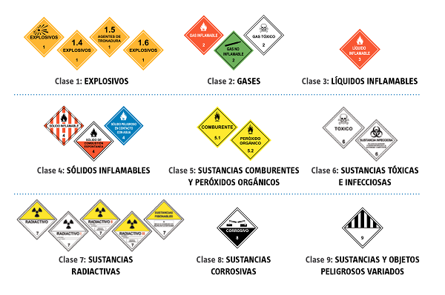
¿EN QUÉ CONSISTE EL DECRETO 43?
Sustancias Peligrosas
Clasificación (NCh 382:2013)
Artículo 1°: El presente reglamento establece las condiciones de seguridad de las instalaciones de almacenamiento de sustancias peligrosas.
Artículo 2°: Se entenderá por sustancias peligrosas, o productos peligrosos, para efectos de la aplicación de este reglamento, aquellas que puedan significar un riesgo para la salud, la seguridad o el bienestar de los seres humanos y animales, siendo aquellas clasificadas en la Norma Chilena N° 382:2013, correspondiendo a las siguientes:

Slide 9
ALMACENAMIENTO SUSTANCIAS PELIGROSAS
CONSIDERACIONES ESPECIALES
Las sustancias peligrosas deberán estar contenidas en envases especiales, debidamente etiquetados.
Los lugares de las bodegas no podrán emplazarse en sitios donde existan salas cunas o jardines infantiles.
En caso de estar la bodega en mismo lugar de habitación de trabajadores deberá haber una distancia de al menos 15m.
En predios agrícolas podrá existir siempre y cuando haya una distancia entre las casas de habitación de al menos 100 m.
Deben tener acceso controlado.
Procedimientos de instalación deben estar registrados en caso de fiscalización.
Personal que trabajé allí debe tener al menos una capacitación anual.
Debe existir un registro electrónico y físico en español al interior de la empresa con las especificaciones de la bodega, entre otras cosas de tener las hojas de seguridad para cada producto.
En la portería principal tener un mapa en formato A0 identificando la ubicación de la bodega de estos materiales, así como la documentación para cada producto, así como la incompatibilidad entre sustancias y con el agua.
Deberá tener un sistema de control de derrames.

Slide 10
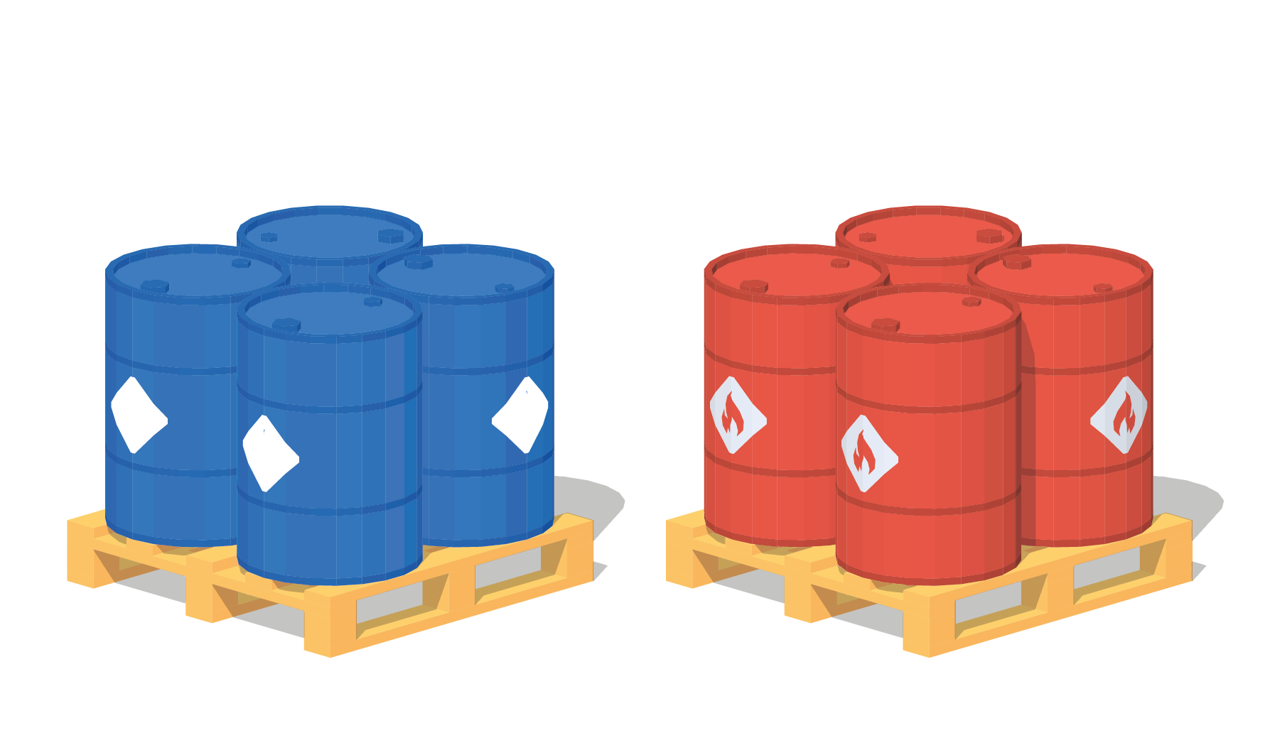
ALMACENAMIENTO SUSTANCIAS PELIGROSAS
Artículo 4°.- Para efectos del presente reglamento, los términos que a continuación se definen tendrán el significado que para cada uno se señala:
TIPOS DE ALMACENAMIENTO
1. Bodega Común: Recinto o instalación destinada al almacenamiento de productos o mercancías, la cual tiene una zona destinada al almacenamiento de sustancias peligrosas.
SUSTANCIAS
NO PELIGROSAS
SUSTANCIAS
PELIGROSAS
Comparten espacio común sin divisiones de muros.
Pueden almacenarse hasta 12 toneladas de sustancias peligrosas.

Slide 11
ALMACENAMIENTO SUSTANCIAS PELIGROSAS
Bodega para sustancias peligrosas: Recinto o instalación destinada al almacenamiento de sustancias peligrosas, donde puede haber más de una clase o división de estas últimas. Las bodegas para sustancias peligrosas pueden ser de alguno de los siguientes tipos:
TIPOS DE ALMACENAMIENTO SUSTANCIAS PELIGROSAS
2. Bodega para sustancias peligrosas adyacente: Instalación que tiene, al menos, dos muros que dan al exterior no adosados, y con muros divisorios que la dividen completamente, desde suelo a la cubierta de la techumbre, con otros sectores o instalaciones destinadas a otros usos o al almacenamiento de otras clases de sustancias.
SUSTANCIAS
NO PELIGROSAS
SUSTANCIAS
PELIGROSAS
Hay división de 2 Muros
Pueden almacenarse, hasta 10 toneladas de sustancias inflamables

Slide 12
ALMACENAMIENTO SUSTANCIAS PELIGROSAS
TIPOS DE ALMACENAMIENTO SUSTANCIAS PELIGROSAS
3. Bodega para sustancias peligrosas separada: Instalación que está aislada de otras construcciones.
SUSTANCIAS
NO PELIGROSAS
SUSTANCIAS
PELIGROSAS
OTRA
CONSTRUCCIÓN
BODEGA PARA
SUSTANCIAS
PELIGROSAS
: MURO EXTERNO

Slide 13
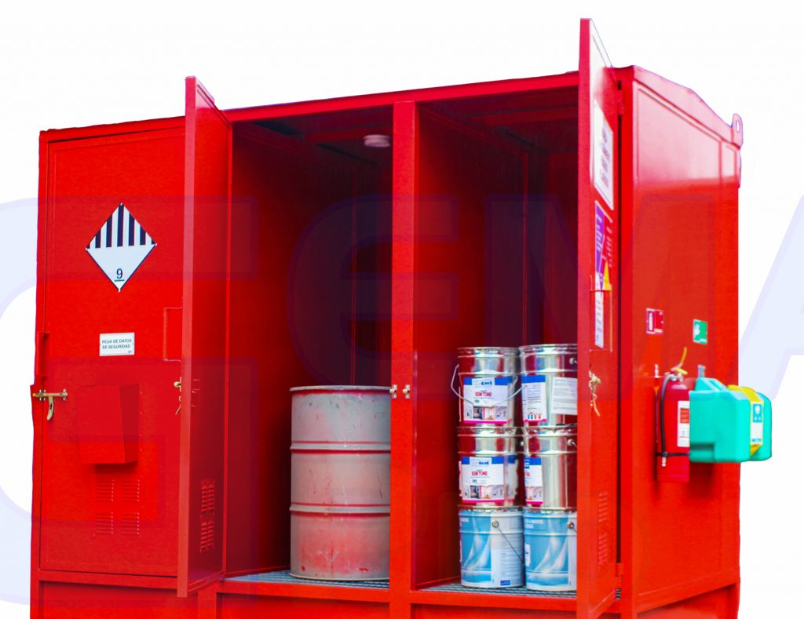
ALMACENAMIENTO SUSTANCIAS PELIGROSAS
TIPOS DE ALMACENAMIENTO SUSTANCIAS PELIGROSAS
4. Bodega exclusiva: Recinto o instalación destinada en forma exclusiva para una clase o división de sustancias peligrosas o sustancias con características o requisitos similares, se denominará según esa sustancia o grupo de sustancias, por ejemplo "Bodega Exclusiva para Sustancias Tóxicas, Bodega Exclusiva para Inflamables o Bodega Exclusiva para Sustancias Corrosivas, Tóxicas y Varias.". Una bodega exclusiva puede ser adyacente o separada.

Slide 14


REALICEMOS UNA PAUSA…
Reúnete en parejas y responde a la siguiente actividad:
Según las imágenes comenta que tipo de bodega es y comenta alguna característica de cada una:
Te invito a compartir tus respuestas a través de un plenario con los demás grupos.
¡Muy bien!
¡Vamos a trabajar!

Slide 15
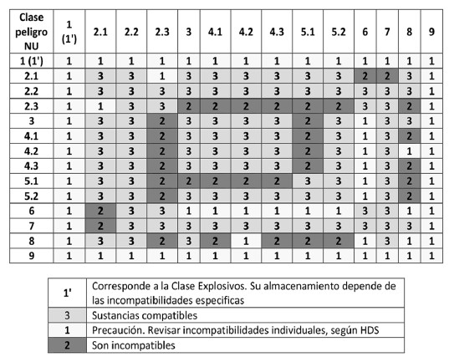
ALMACENAMIENTO SUSTANCIAS PELIGROSAS
Artículo 17: Para determinar las incompatibilidades entre sustancias químicas peligrosas, se utilizará como referencia la siguiente matriz, sin perjuicio de ello, prevalecerá lo establecido en la Hoja de Datos de Seguridad (HDS), respecto de las incompatibilidades individuales y específicas para cada sustancia:

Slide 16
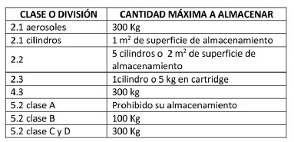
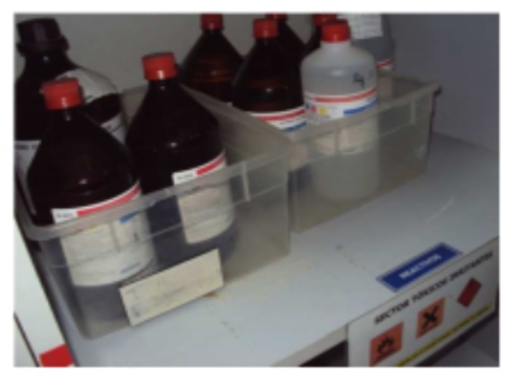
ALMACENAMIENTO SUSTANCIAS PELIGROSAS
PÁRRAFO I
DEL ALMACENAMIENTO DE PEQUEÑAS CANTIDADES
Artículo 19: Podrán almacenarse sustancias peligrosas envasadas sobre el piso o en estanterías de material liso no absorbente, en instalaciones que no estén destinadas al almacenamiento o que no constituyan una bodega, cuando su cantidad total no sea superior a 600 kg o L.
Artículo 20: No obstante lo establecido en el artículo anterior, las sustancias indicadas en la tabla que se presenta a continuación, tendrán las siguientes limitaciones respecto a las cantidades máximas a almacenar:
El almacenamiento por sobre las cantidades establecidas en artículo 19 y 20 deberán ser almacenadas en bodegas definidas en el reglamento, dependiendo de las cantidades, ya sea en bodega común o bodega para sustancias peligrosas.

Slide 17
ALMACENAMIENTO SUSTANCIAS PELIGROSAS
PÁRRAFO I
DEL ALMACENAMIENTO DE PEQUEÑAS CANTIDADES
Artículo 21: El lugar donde estén almacenadas las sustancias peligrosas deberá contar con un sistema de control de derrames, que puede consistir en materiales absorbentes o bandejas de contención, y contar con un sistema manual de extinción de incendios, a base de extintores, compatibles con los productos almacenados.
Artículo 23: Los envases menores o iguales a 5 kg o L y los de vidrio, deberán estar en estanterías de material no absorbente, liso y lavable, cerradas o con sistema antivuelco, con control de derrames y ventilación para evitar la acumulación de gases en su interior. Dicha estantería deberá contar con señalización que indique almacenamiento de sustancias peligrosas. En el caso de sustancias tóxicas, la estantería deberá ser siempre cerrada.
Artículo 22: Las sustancias incompatibles deberán estar separadas por alguna barrera física o una distancia de 2.4 m y no podrán compartir el mismo sistema de contención de derrames.
Artículo 24: Se deberá contar con las hojas de datos de seguridad de cada una de las sustancias almacenadas a disposición de quienes las manejan.

Slide 18
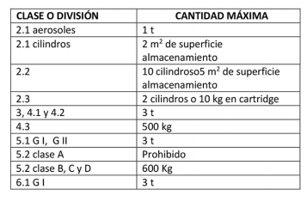
ALMACENAMIENTO SUSTANCIAS PELIGROSAS
PÁRRAFO II
DE LAS BODEGAS COMUNES
Artículo 25: Podrán almacenarse sustancias peligrosas envasadas en bodegas comunes, cuando la cantidad total sea como máximo 12 t.
Estas tendrán las limitaciones indicadas en la tabla que se presenta a continuación, respecto a las cantidades máximas a almacenar:
Artículo 28: Las bodegas comunes donde se almacenen sustancias peligrosas deberán ser cerradas en su perímetro por muros, resistentes a la acción del agua, con piso sólido, liso e impermeable y no poroso. En todo caso, su diseño y características de construcción deberán ajustarse a lo señalado en la Ordenanza General de Urbanismo y Construcción.
Estas bodegas deberán tener un sistema de contención local de derrames con agentes de absorción y/o neutralización que evite comprometer las áreas adyacentes.
Artículo 29: Las bodegas comunes donde se almacenen sustancias peligrosas deberán mantener una distancia mínima de 3 m a sus muros medianeros o deslindes o bien un muro cortafuego de RF 180, en caso de distanciamiento menor o adosamiento.

Slide 19

PRINCIPALES CARACTERÍSTICAS DE LA BODEGA
CARACTERÍSTICAS DE UNA BODEGA DE MERCANCÍAS PELIGROSAS
La instalación deberá tener acceso controlado. | Deberá existir un registro del personal que accede y se retira del lugar. | Deberá existir un Manual de Operaciones conocido por todo el personal.
En el ingreso al lugar deberá existir un plano de la Bodega. | Estará prohibido fumar en cualquier zona de la Bodega. | Deberá contar con un sistema de control de derrames.
Deberá contar con un sistema manual de extinción de incendios. | Se deberá contar con las Hojas de Datos de Seguridad de Producto. | Deberá existir una distancia de 3 metros con otros lugares o un muro de RF180 (Resistencia al Fuego de 180 minutos)

Slide 20
REALICEMOS UNA PAUSA…
Ahora realizaremos una actividad que nos permita consolidar los temas revisados. Para ello, descarguen la actividad “Cuánto aprendimos 8” y sigan las instrucciones.
¡Muy bien!
¡Vamos a trabajar!

Slide 21

PLAN DE EMERGENCIAS
Todas las instalaciones para sustancias peligrosas y los locales comerciales que vendan estas sustancias deberán contar con un Plan de Emergencias, cumpliendo con el marco de la Ley de Bomberos de Chile, que incluya:
1
Plano a escala del predio y su entorno.
2
Plano de los almacenes con las especificaciones de las sustancias.
3
Listado de sustancias peligrosas almacenadas por instalación de almacenamiento
4
Cadena de mando
5
Procedimiento de emergencia
6
Listar equipos, sistemas, instrumental y elementos de protección personal disponibles en la instalación para detectar, enfrentar y atender una emergencia.
7
Mantenimiento de la operatividad del plan
8
Registro de las actividades realizadas

Slide 22

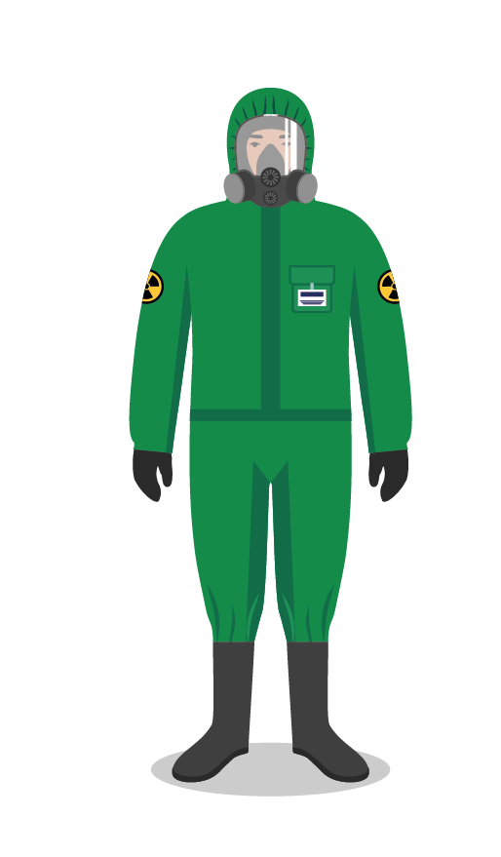
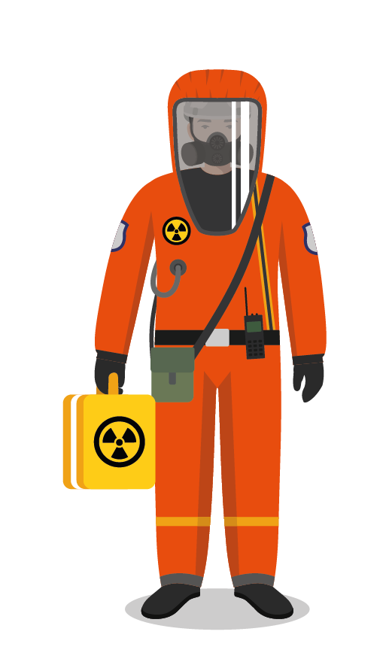
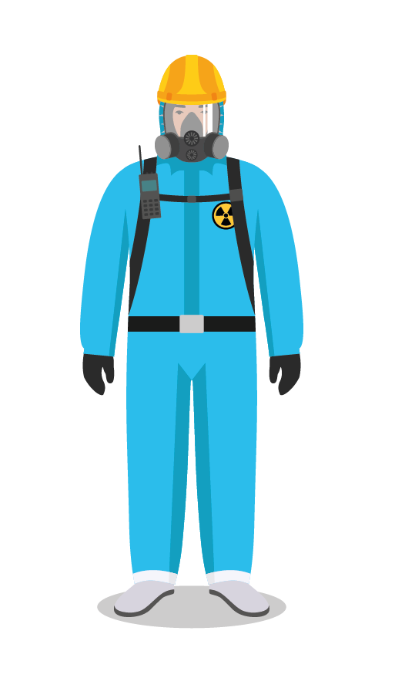
NIVELES DE PROTECCIÓN
NIVEL A
NIVEL B
NIVEL C
NIVEL D

Slide 23

FISCALIZACIONES Y SANCIONES
Corresponderá a la Secretarías Regionales Ministeriales de Salud, en su calidad de autoridad sanitaria, la aplicación y cumplimiento del DS 43.

Slide 24

8
¡PRACTIQUEMOS!
ACTIVIDAD PRÁCTICA
ALMACENAMIENTO DE
SUSTANCIAS PELIGROSAS
Para consolidar los temas trabajados en esta actividad, reúnanse en equipos de trabajo, de no más de 4 integrantes y descarguen el archivo Actividad práctica 8 y sigue sus instrucciones.
Una vez finalizadas tus respuestas, se presentarán los resultados obtenidos.
¡Éxito!
° Medio | Presentación

Slide 25


ANTES DE TERMINAR:
TICKET DE SALIDA
ALMACENAMIENTO DE
SUSTANCIAS PELIGROSAS
¡No olvides contestar la Autoevaluación y entregar el Ticket de Salida!
¡Hasta la próxima!

Slide 26






ANTES DE COMENZAR A TRABAJAR
TOMA LAS SIGUIENTES PRECAUCIONES
Usar EPP adecuados cuando corresponda.
Utilizar cuidadosamente equipos, herramientas y artículos de escritorio.
Intentar siempre dar lo mejor de ti, buscando ser eficiente al cumplir los objetivos.
Trabajar en equipo, cuidando la integridad física y emocional de todos y todas.
Al finalizar cada actividad, ordenar y limpiar el área de trabajo, reciclando al máximo los residuos.

